Slide 1
CnC – Das Kartenspiel
S0
1
IC2
3
Vcc
PB5
Betriebsspannung
9V – 12 V AC / DC
+
2
AVcc
S1
L1
C1
C2
PA0
S2
GND
PA1
S3
GND
PA2
S4
AGND
PA3
S5
Vcc
Reset
PA4
S6
PA5
S7
R6
IC1
PA6
Vcc
PB0
P1
PD0
B1
R5
R3
PD1
R4
PD2
2
PD3
7
6
PD4
R6
3
IC3
PC7
PD5
4
R1
PD6
IC4
PD7
R2
XTAL1
XTAL2
Q1
PD0
PD1
C3
C4
PD2
PD3
GND
GND
LCD
PD4
PD5
Vcc
Vcc
PD6
PD7
GND
CnC - Das Kartenspiel
Schaltplan
EC 305 552 01
Bl 1/8
Schaltplan Hauptplatine
Autor: Jochen Feldkötter
12.05.2004

Slide 2
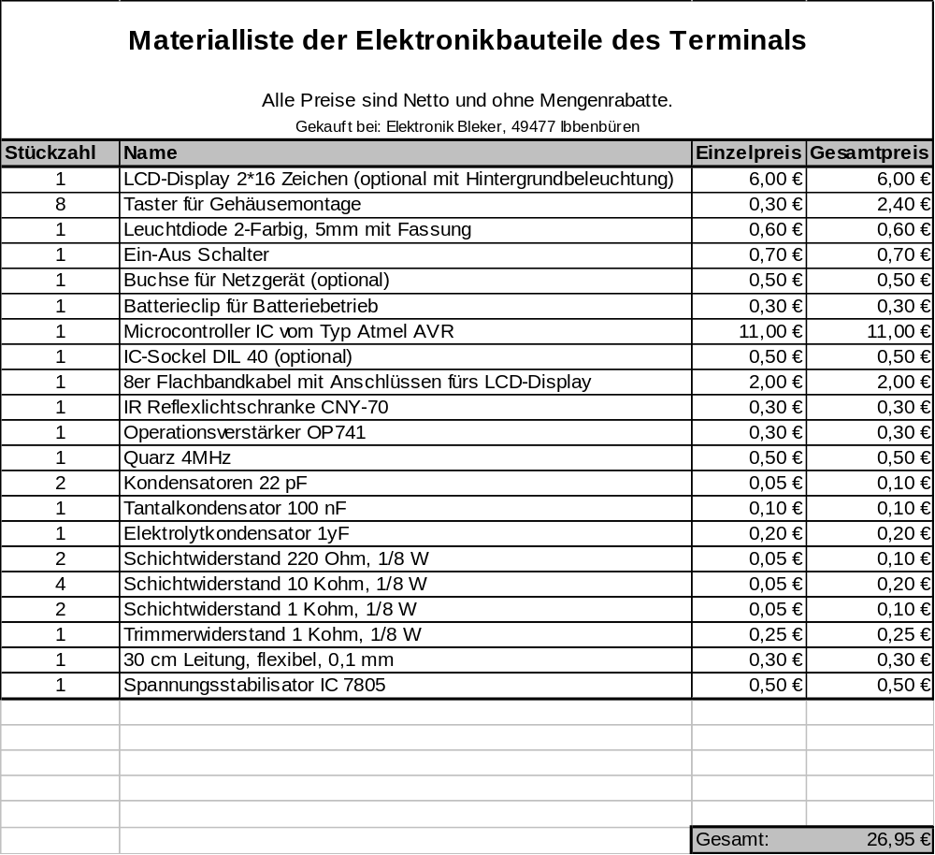
CnC – Das Kartenspiel
CnC - Das Kartenspiel
Schaltplan
EC 305 552 01
Bl 2/8
Schaltplan Hauptplatine
Autor: Jochen Feldkötter
12.05.2004

Slide 3
CnC – Das Kartenspiel
S0
1
IC2
3
Vcc
PB5
Betriebsspannung
9V – 12 V AC / DC
+
2
AVcc
S1
L1
C1
C2
PA0
S2
GND
PA1
S3
GND
PA2
S4
AGND
PA3
S5
Vcc
Reset
PA4
S6
PA5
S7
R6
IC1
PA6
Vcc
PB0
P1
PD0
B1
R5
R3
PD1
R4
PD2
2
PD3
7
6
PD4
R6
3
IC3
PC7
PD5
4
R1
PD6
IC4
PD7
R2
XTAL1
XTAL2
Q1
PD0
PD1
C3
C4
PD2
PD3
GND
GND
LCD
PD4
PD5
Vcc
Vcc
PD6
PD7
GND
Spannungsversorgung:
Die Schaltung kann mit 9V – 12V AC / DC betrieben werden. Ein Batteriebetrieb ist somit auch möglich. Die Spannung am Eingang wird mittels eines 7805 auf konstant 5V gebracht. Ein Kondensator am Eingang und am Ausgang verringert die Schwingneigung des IC2.
Versorgt werden müssen: Mikrokontroller, LCD, Kartenleser, Diode, Taster, Quarz und Lautsprecher
CnC - Das Kartenspiel
Schaltplan
EC 305 552 01
Bl 3/8
Spannungsversorgung
Autor: Jochen Feldkötter
12.05.2004

Slide 4
CnC – Das Kartenspiel
S0
1
IC2
3
Vcc
PB5
Betriebsspannung
9V – 12 V AC / DC
+
2
AVcc
S1
L1
C1
C2
PA0
S2
GND
PA1
S3
GND
PA2
S4
AGND
PA3
S5
Vcc
Reset
PA4
S6
PA5
S7
R6
IC1
PA6
Vcc
PB0
P1
PD0
B1
R5
R3
PD1
R4
PD2
2
PD3
7
6
PD4
R6
3
IC3
PC7
PD5
4
R1
PD6
IC4
PD7
R2
XTAL1
XTAL2
Q1
PD0
PD1
C3
C4
PD2
PD3
GND
GND
LCD
PD4
PD5
Vcc
Vcc
PD6
PD7
GND
Oszillator
Für den Takt des Mikrokontrollers sorgt dieser Schwingkreis mit einem 4 MHz Quarz.
CnC - Das Kartenspiel
Schaltplan
EC 305 552 01
Bl 4/8
Schaltplan Oszillator
Autor: Jochen Feldkötter
12.05.2004

Slide 5
CnC – Das Kartenspiel
S0
1
IC2
3
Vcc
PB5
Betriebsspannung
9V – 12 V AC / DC
+
2
AVcc
S1
L1
C1
C2
PA0
S2
GND
PA1
S3
GND
PA2
S4
AGND
PA3
S5
Vcc
Reset
PA4
S6
PA5
S7
R6
IC1
PA6
Vcc
PB0
P1
PD0
B1
R5
R3
PD1
R4
PD2
2
PD3
7
6
PD4
R6
3
IC3
PC7
PD5
4
R1
PD6
IC4
PD7
R2
XTAL1
XTAL2
Q1
PD0
PD1
C3
C4
PD2
PD3
GND
GND
LCD
PD4
PD5
Vcc
Vcc
PD6
PD7
GND
LCD-Display
Es ist direkt an den Port D des Mikrokontrollers angeschlossen. Optional ist noch eine Hintergrundbeleuchtung und eine Kontrast-einstellung möglich.
CnC - Das Kartenspiel
Schaltplan
EC 305 552 01
Bl 5/8
LCD-Display
Autor: Jochen Feldkötter
12.05.2004

Slide 6
CnC – Das Kartenspiel
S0
1
IC2
3
Vcc
PB5
Betriebsspannung
9V – 12 V AC / DC
+
2
AVcc
S1
L1
C1
C2
PA0
S2
GND
PA1
S3
GND
PA2
S4
AGND
PA3
S5
Vcc
Reset
PA4
S6
PA5
S7
R6
IC1
PA6
Vcc
PB0
P1
PD0
B1
R5
R3
PD1
R4
PD2
2
PD3
7
6
PD4
R6
3
IC3
PC7
PD5
4
R1
PD6
IC4
PD7
R2
XTAL1
XTAL2
Q1
PD0
PD1
C3
C4
PD2
PD3
GND
GND
LCD
PD4
PD5
Vcc
Vcc
PD6
PD7
GND
Input / Output
Die Ein- und Ausgabe Peripherie ist direkt an die I/O Ports des Mikrokontrollers angeschlossen.
CnC - Das Kartenspiel
Schaltplan
EC 305 552 01
Bl 6/8
Input / Output
Autor: Jochen Feldkötter
12.05.2004

Slide 7
CnC – Das Kartenspiel
S0
1
IC2
3
Vcc
PB5
Betriebsspannung
9V – 12 V AC / DC
+
2
AVcc
S1
L1
C1
C2
PA0
S2
GND
PA1
S3
GND
PA2
S4
AGND
PA3
S5
Vcc
Reset
PA4
S6
PA5
S7
R6
IC1
PA6
Vcc
PB0
P1
PD0
B1
R5
R3
PD1
R4
PD2
2
PD3
7
6
PD4
R6
3
IC3
PC7
PD5
4
R1
PD6
IC4
PD7
R2
XTAL1
XTAL2
Q1
PD0
PD1
C3
C4
PD2
PD3
GND
GND
LCD
PD4
PD5
Vcc
Vcc
PD6
PD7
GND
Kartenleser:
Der OP 741 ist als Komperator geschaltet und gibt je nach Helligkeit am Eingang (Pin 2) entweder 0V oder +5V an den Eingang PC7 des Mikrokontrollers. IC4 ist die Reflexlichtschranke. Der Strom des Senders wird über einen 100 Ohm Widerstand begrenzt. Mit dem Trimmpotientometer P1 stellt man die Empfindlichkeit des Komperators ein.
CnC - Das Kartenspiel
Schaltplan
EC 305 552 01
Bl 7/8
Kartenleser
Autor: Jochen Feldkötter
12.05.2004

Slide 8
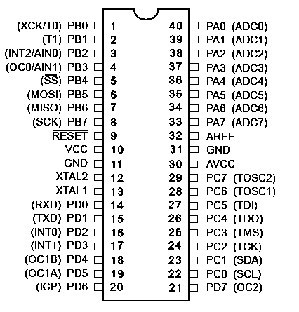
CnC – Das Kartenspiel
CnC - Das Kartenspiel
Schaltplan
EC 305 552 01
Bl 8/8
Pnbelegung IC1
Autor: Jochen Feldkötter
12.05.2004

